Slide 1
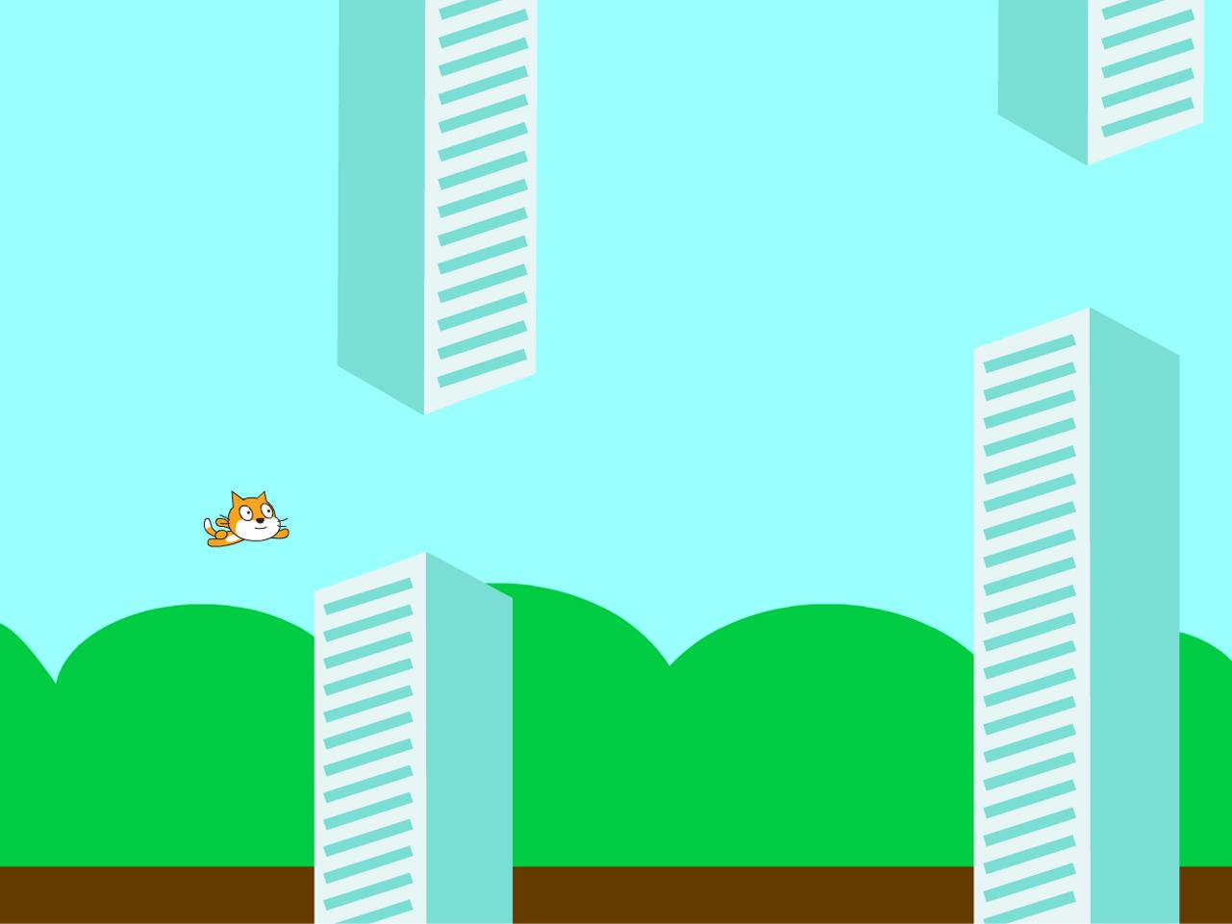
Flappy Bird

Slide 2
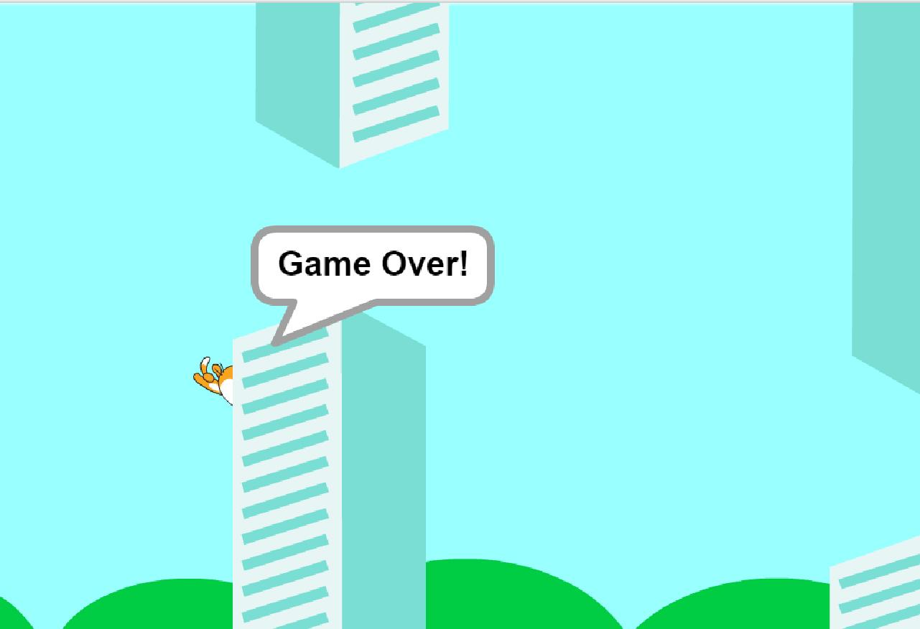
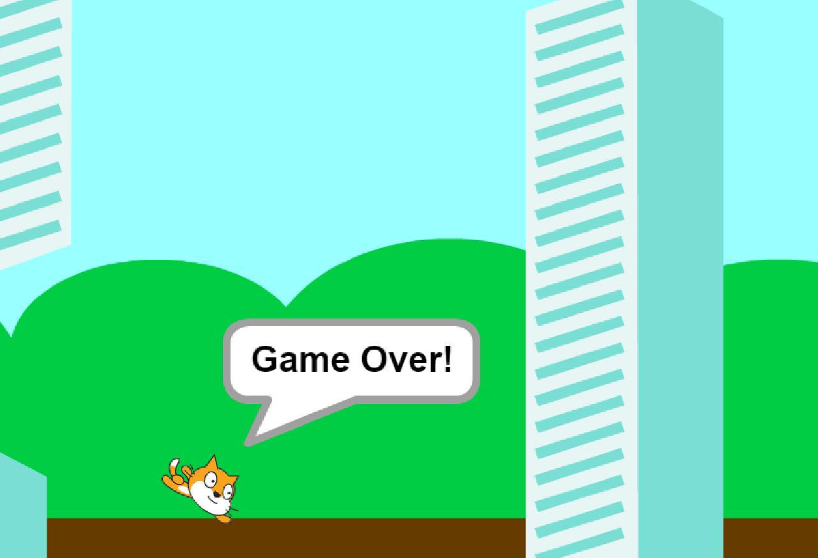
Passons en revue les règles du jeu:
Votre personnage tombe constamment.
Si vous appuyez sur ‘ESPACE’, votre personnage saute.
Si votre personnage frappe un obstacle ou le sol, vous perdez.

Slide 3
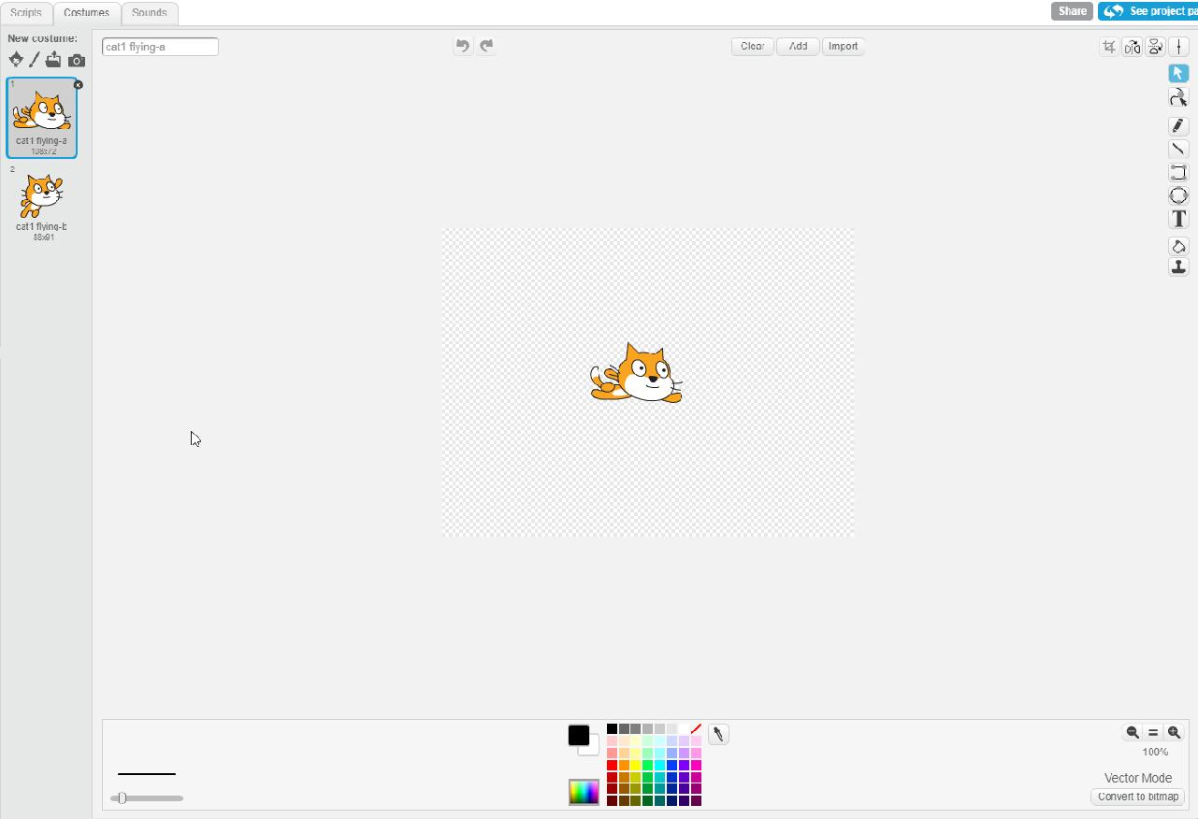
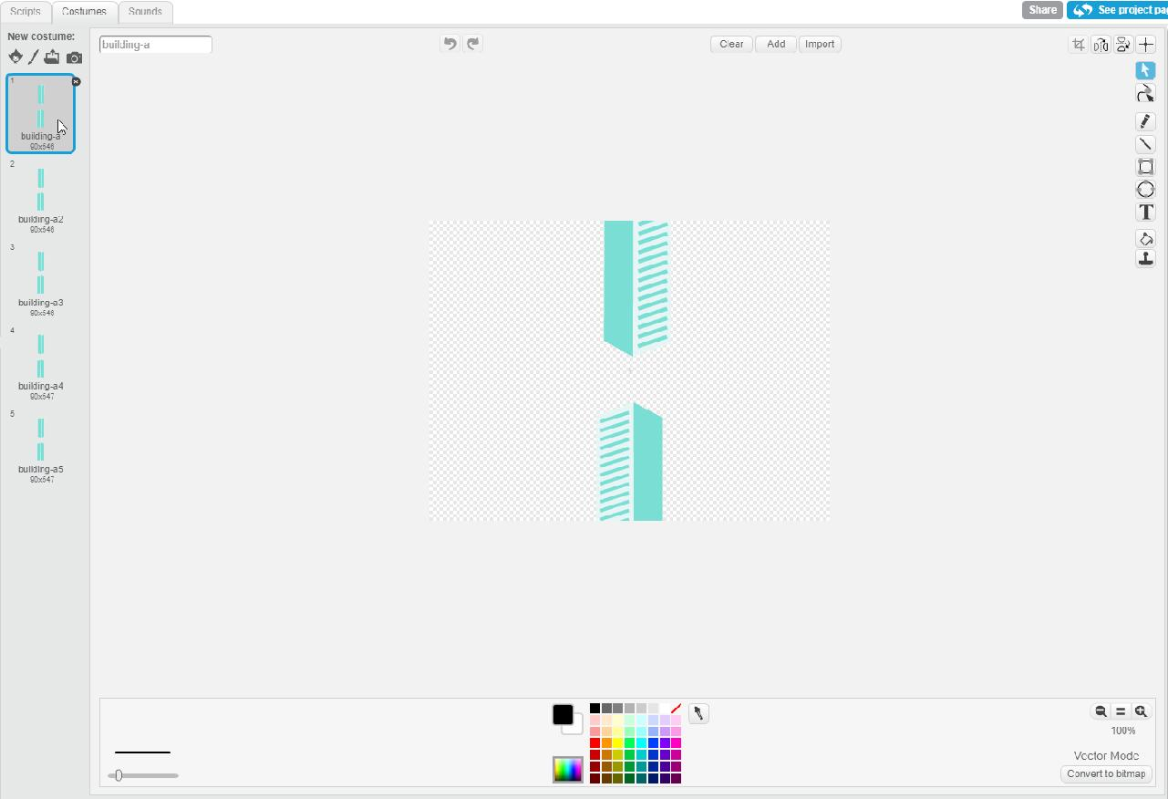
Flappy Bird sur Scratch
Téléchargez le document des lutins qu’on vous à fourni
Rendez-vous sur Scratch: https://scratch.mit.edu/ et identifiez-vous ou créez un compte si ce n’est pas déjà fait
Ensuite aller dans la section créer/create
Dans l’environnement Scratch, allez dans fichier, cliquez sur “Importez depuis votre ordinateur” et sélectionnez le fichier des lutins.
Le chat volant sera votre personnage et les bâtiments seront vos obstacles. N'hésitez pas à les changer！Cliquez sur le lutin en bas à gauche et modifiez-les après avoir appuyé sur ‘COSTUMES’ en haut à droite.

Slide 4
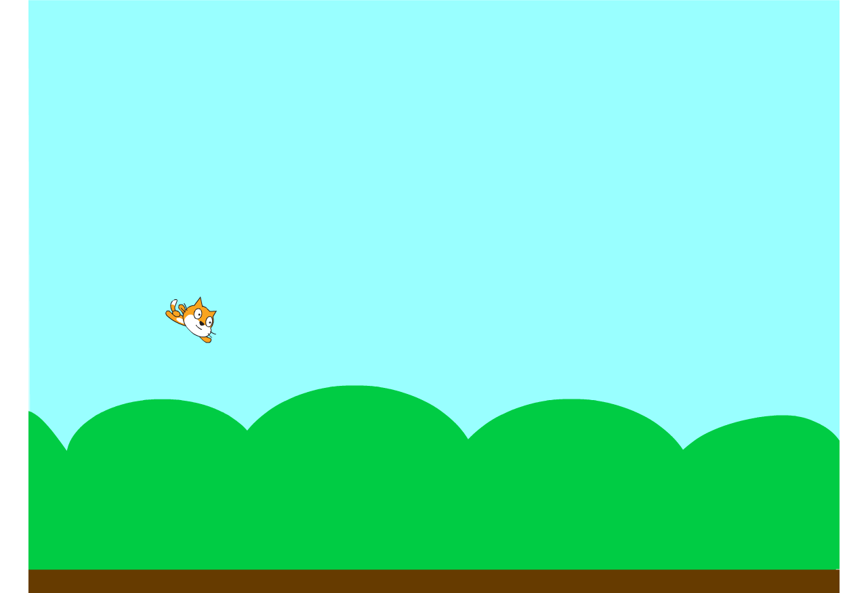
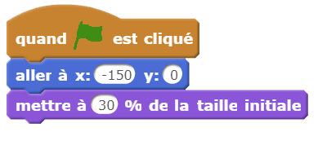
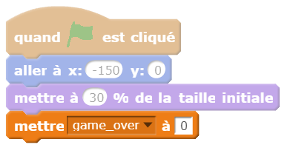
Maintenant, la mis en place du jeu
En commençant par notre personnage, plaçons-le dans le côté gauche de l'écran et rapetissons le. Si vous ne trouvez pas le bon bloc, regardez simplement la couleur et trouvez-la dans la section de blocs appropriée. Nous plaçons le chat à (-150, 0) avec le bloc, mais vous pouvez changer sa position ‘Aller à…’ si vous le souhaitez. Si vous n'êtes pas sûr de la position de votre curseur, il est écrit en bas de votre écran de jeu. Pour rendre le chat plus petit, on utilise le bloc ‘Mettre à … % de la taille initiale’.
Nous allons maintenant créer une variable appelée ‘game_over’ et le mettre à 0. Quand notre personnage meurt, nous le mettons à 1. Cela indiquera à notre programme quand arrêter. (Pour créer une variable, allez au section de bloc DONNÉES block section et créez une nouvelle variable là)

Slide 5
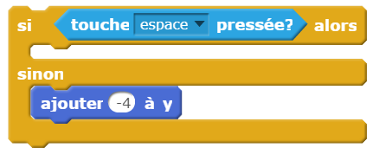
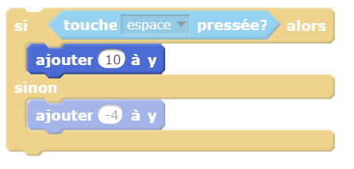
Notre personnage a besoin de bouger, alors codons ça!
Nous voulons changer la position ‘y’ (verticale) du chat à moins qu'il saute donc nous allons utiliser le bloc ‘Ajouter … à y’. Mettons-le à -4 (négatif = vers le bas, positif = vers le haut) pour qu’il tombe lentement.
Si on appuie sur ‘ESPACE’ notre personnage arrêtera de tomber momentanément et sautera dans l’air, nous aurons donc besoin d'un bloc ‘Si...alors’. Si on appuie ‘ESPACE’, notre personnage saute, donc on va mettre un bloc ‘Touche espace pressée’ comme condition.
Maintenant, faisons sauter le personnage avec un autre bloc ‘Ajouter … à y’. Cette fois-ci on utilise un nombre positif pour le faire monter.

Slide 6
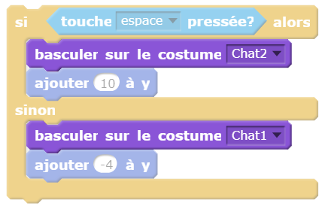
Rendre notre personnage plus réactif
Lorsque le personnage saute, il doit pointer vers le haut. Si vous vous changez languette de ‘SCRIPTS’ à ‘COSTUMES’, vous allez remarquez qu’il y a deux costumes au lutin. Le premier, ‘CHAT1’, est le costume où le chat pointe vers le bas et le deuxième, ‘CHAT2’ est le costume où le chat pointe vers le haut.
Puisque le chat pointe vers le haut lorsqu’il saute, on utilise le bloc ‘Basculer sur le costume ...‘ à l’intérieur des deux moitiés du bloc ‘Si La touche espace est pressée, …, sinon, …’. Si la touche espace est pressée, on change le costume à ‘CHAT2’, sinon on change le costume à ‘CHAT1’.
N’oubliez pas de tester votre code avec le bouton vert dans votre écran de jeux!

Slide 7
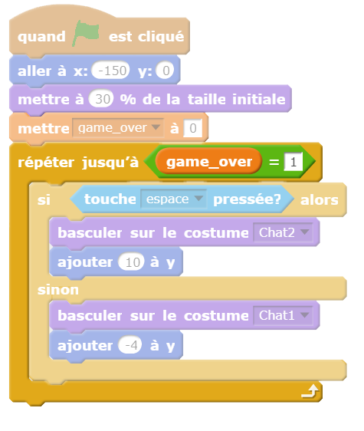
Uh Oh
Quel est le problème avec notre code? Eh bien, il vérifie seulement si vous avez votre barre d'espace pressée ou pas une seule fois. Nous ne voulons pas ça! Nous voulons que notre programme vérifie CONSTAMMENT si notre personnage doit tomber ou sauter, et ne cesse pas de vérifier jusqu’à ce que le jeu soit terminé. Nous devrions donc mettre le code de mouvement du chat dans un bloc ‘Répéter jusqu’à ...’ et définir la condition à ‘game_over = 1’.
Maintenant, tout devrait marcher correctement. Si vous appuyez sur ‘ESPACE’, le chat saute, sinon il tombe

Slide 8
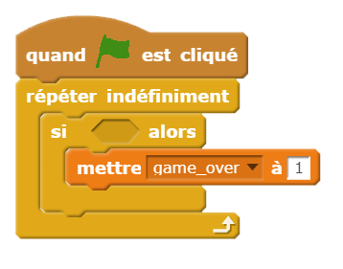

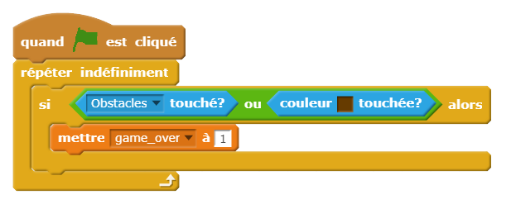
La mort
Nous avons presque terminé avec le personnage! Il nous manque que des touches finales. Rappelez-vous que vous perdez si le chat frappe le sol ou un bâtiment?
Quand notre jeu commence, il faut vérifier si notre personnage touche un bâtiment ou le sol CONSTAMMENT. Utilisons un bloc ‘Répéter indéfiniment’ qui vérifie cela et changeons ‘game_over’ à 1 (game_over = 1 quand tu perds).
“Si notre personnage touche les bâtiments OU le sol, nous voulons que le jeu soit terminé”. Donc on utilise le bloc ‘… touché?’ comme condition. (Pour choisir la couleur, faites un clic gauche sur la case de couleur dans le bloc ‘… touché?’, puis faites un clic gauche sur le sol dans l’écran de jeu).
Maintenant, à chaque fois que votre personnage touche les obstacles (dans ce cas, OBSTACLE) ou le sol, le jeu s'arrêtera.

Slide 9
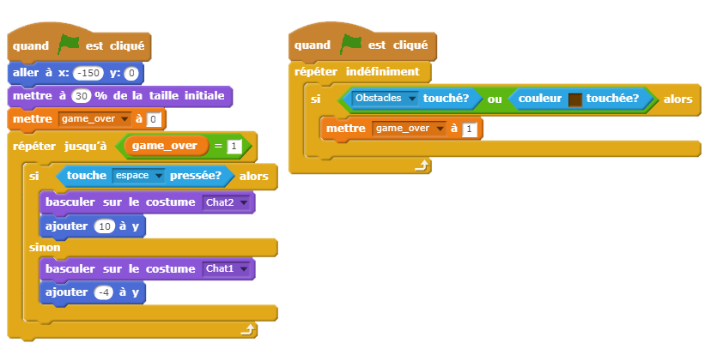
Personnage: Fini!
Maintenant, votre code du chat devrait ressembler à ceci:

Slide 10
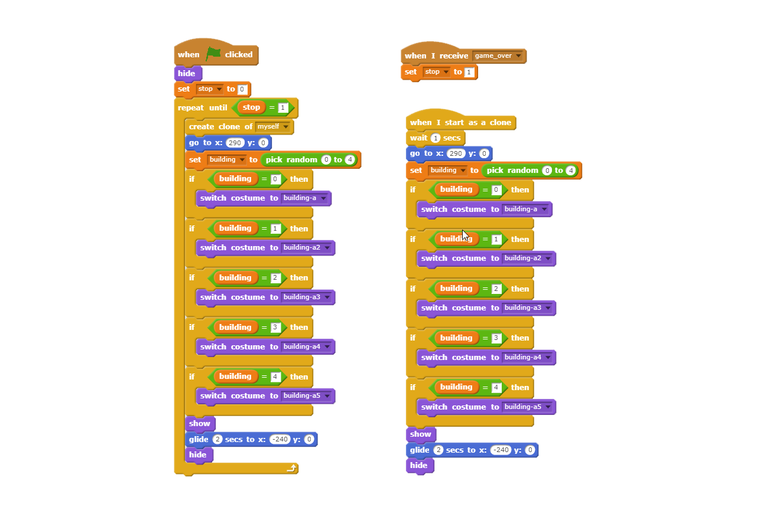
Obstacle
Cela peut sembler intimidant, mais vous remarquerez immédiatement que c'est deux fois le même code!
C'est parce que nous voulons qu'il y ait toujours deux obstacles sur l'écran de jeu (sinon le jeu sera trop facile).

Slide 11
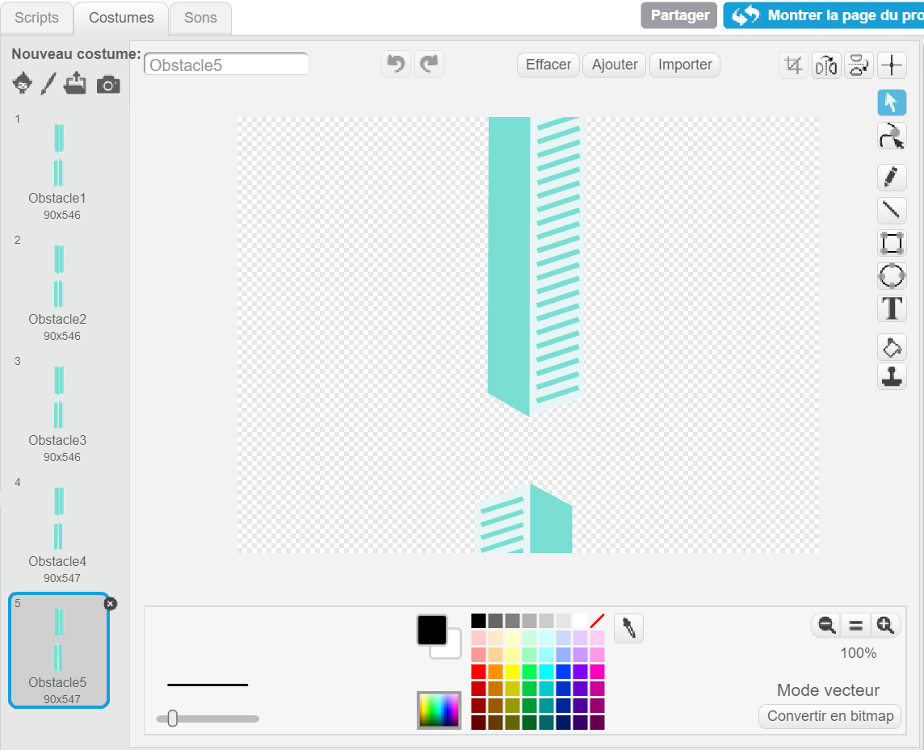
La variété met du piment dans la vie
À l’intérieur du lutin OBSTACLES il existe 5 Costumes, chacun nécessitant que le joueur soit à une hauteur différente afin de passer sans se faire éliminer. Vous pouvez en ajouter, mais ça va vous faire du code un peu plus long. Vous pouvez en mettre moins, mais votre jeu sera moins difficile.

Slide 12
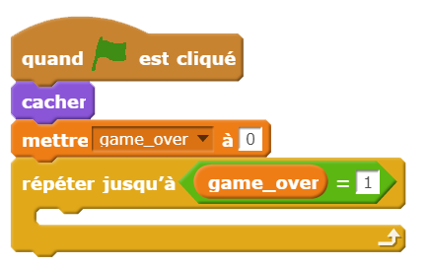
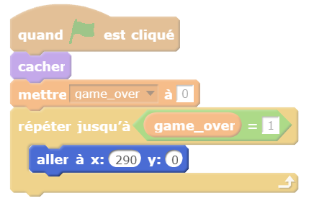
Faire des obstacles
Tout comme pour le personnage, nous voulons que les obstacles cessent d’apparaître lorsque game_over = 1, et nous voulons aussi que les obstacles de la vie précédente (session de jeu) disparaissent, alors utilisons le bloc Cacher.
Nous voulons également que les bâtiments se déplacent du côté droit vers le côté gauche, alors plaçons-le à la droite de l’écran avec le bloc ‘Aller à …’ au début d’une session.

Slide 13
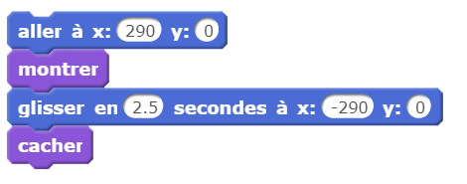
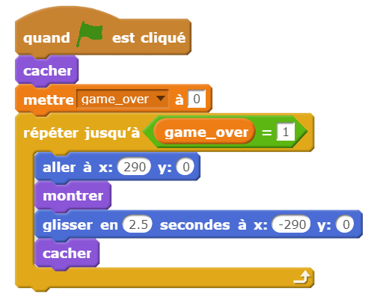
Ça bouge!
Après avoir placé les obstacles, nous voulons qu'ils apparaissent et glissent vers la gauche puis disparaissent une fois qu'ils frappent le mur. Utilisons le bloc ‘Montrer‘ pour faire apparaître l’obstacle, puis utilisez le bloc ‘Glisser en…à...’ pour le déplacer du côté droit de l'écran vers le côté gauche de l'écran et utilisons le bloc ‘Cacher’ une fois qu'il frappe le mur gauche de l'écran de jeu pour qu’il disparaisse.
Testez le code!

Slide 14

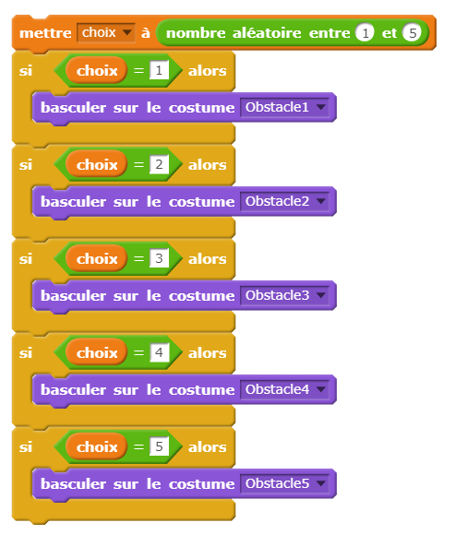
Choix d’obstacle
Il y a 5 Costumes et nous voulons que notre jeu les génère aléatoirement, alors commençons à Créer une variable nommée ‘choix’ et mettons-le à un numéro entre 1 et 5 (1, 2, 3, 4, 5) au hazard en combinant le bloc ‘Metter ‘choix’ à...‘ et Nombre aléatoire entre.
Maintenant, en fonction du nombre avec lequel 'choix' est défini, le code va choisir l'un des 5 Costumes, donc si choix = 1, l’obstacle va prendre l’apparence du premier costume, Obstacle1, is choix = 2, l’obstacle va prendre l’apparence de Obstacle2, etc. Pour changer de costume, on utilise le bloc ‘Basculer sur le costume ...’ .

Slide 15
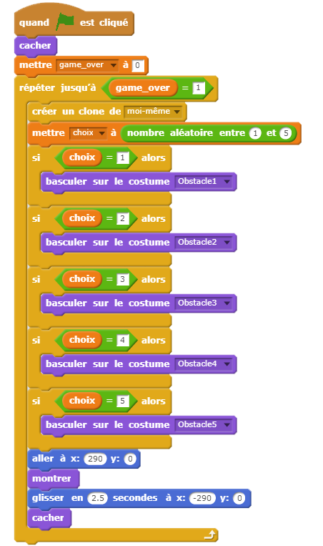
Production d’obstacles
Nous allons enfin tout mettre ensemble!
Tout va être placé à l'intérieur du bloc ‘Répéter jusqu’à...’. Puisque nous devons choisir le costume pour l'obstacle avant qu’il apparaisse et glisse d'une extrémité de l'autre, nous mettons cette partie avant l’autre. Votre code devrait ressembler à ceci.

Slide 16
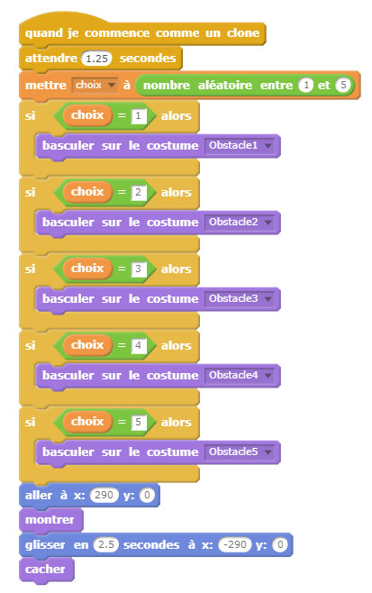
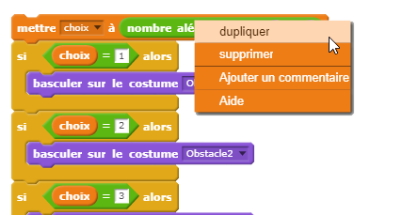
Clones!
En ce moment, notre jeu ne génère qu'un obstacle à la fois, donc c'est troooop facile
Créons un clone de obstacle avec le bloc ‘Créer un clone de moi-même’ (deux obstacles!), ce qui est fait au début du bloc ‘Répéter jusqu’à...’ et si vous n'êtes pas sûr comment le faire, on l’a mit dans la diapositive précédente.
Nous voulons un délai entre eux, et comme il faut 2,5 secondes pour qu'un obstacle circule de droite à gauche, notre délai doit être égal à la moitié du temps (1,25 secondes) de sorte qu'un nouvel obstacle génère chaque 1,25 secondes au lieu de 2,5 secondes. Créez donc une copie du clone à l'intérieur du bloc ‘Répéter jusqu’à...’ et ajoutez le bloc ‘Quand je commence comme un clone’ au début du code pour le clone ainsi que le bloc ‘Attendre...secondes’ pour le délai (Si vous voulez déplacer une partie du code, vous devez le glisser en haut du bloc de code que vous souhaitez déplacer)

Slide 17
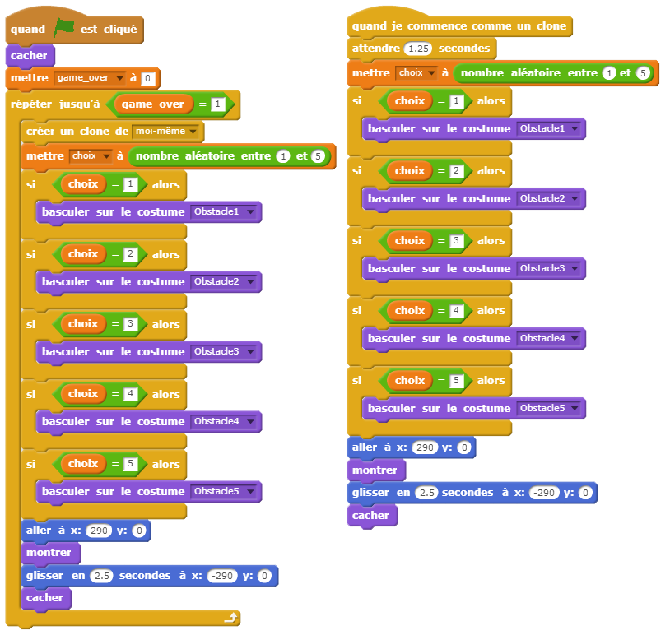
Étapes finales
Vous avez presque fini! Il suffit de tout mettre ensemble et le code pour les obstacles devrait ressembler à ceci:

Slide 18
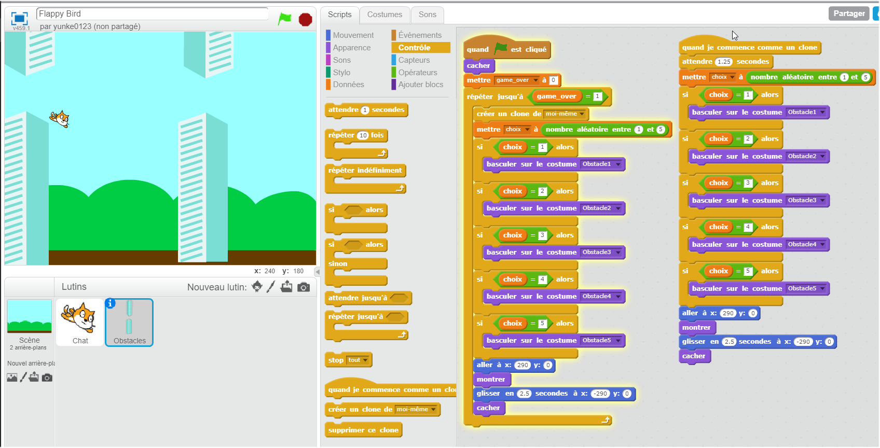
Bravo!

Slide 19
Game Over
Vous savez, on ne vous a pas dit quoi faire une fois le jeu est terminé, car c'est à vous de décider! Vous pouvez créer un message qui apparaît sur l'écran, faire que votre personnage envoie un message, réinitialiser le jeu, c’est comme vous voulez.
Ce n'était pas trop dur n’est-ce pas? Notez qu'il vous a fallu qu’une heure pour concevoir le jeu qui a pris le monde par surprise il y a quelques années et qui générait plus de 50 000 $ / jour :)))
Vous pouvez maintenant vous amusez à jouer avec votre propre version de Flappy Bird

